Slide 1
Выполнение РГР №1
задача 1 «Геометрические фигуры с вырезами»
ЦИЛИНДР
Notes:
Здравствуйте. В данном видеоролике разберем решения задачи 1 расчетно-графической работы №1, на примере построения выреза на поверхности цилиндра.

Slide 2
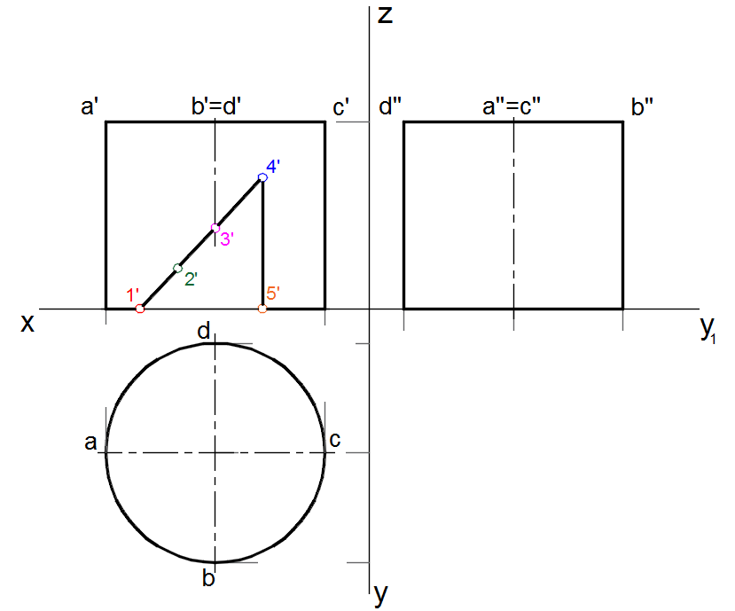
Построение выреза на поверхности цилиндра
Notes:
Задан цилиндр с вырезом на фронтальном виде. Наша задача построить данный вырез на двух других видах.
Для начала построим виды сверху и слева целого цилиндра, без учета выреза.
И на фронтальном виде пронумеруем точки для построения выреза. Если вырез идет по наклонной плоскости, то берем как можно больше точек для построения. Тогда кривая выреза получится точнее.

Slide 3
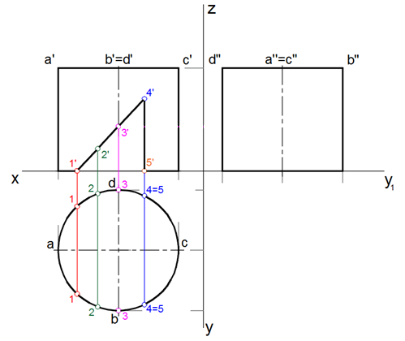
Построение выреза на поверхности цилиндра
Notes:
Так как нам задан проецирующий цилиндр и точки лежат на его поверхности, то на горизонтальном виде все точки с проецируются не основание цилиндра.

Slide 4
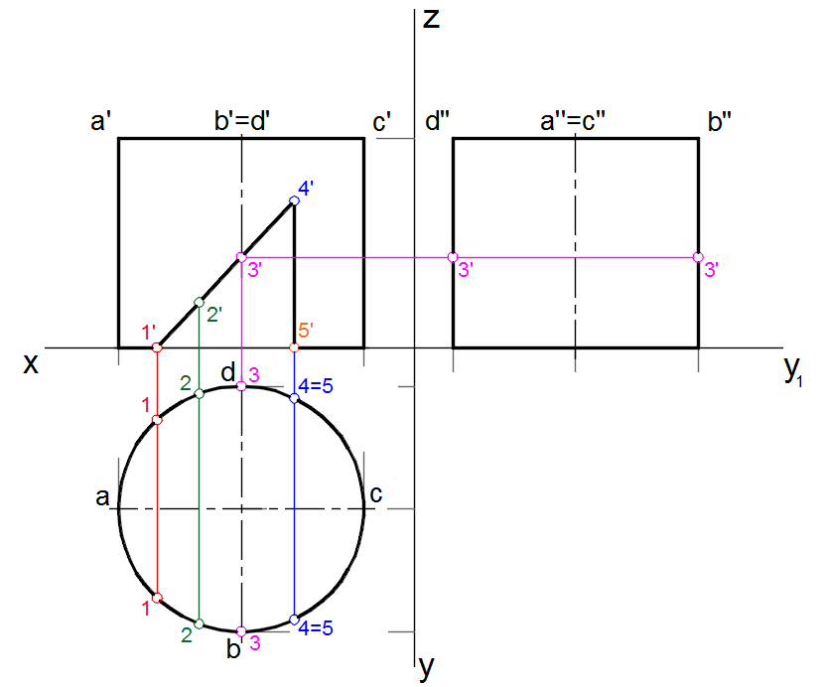
Построение выреза на поверхности цилиндра
Notes:
На профильном виде, без дополнительных построений, можем определить т 3, т.к. она принадлежит очерковым линиям вида.

Slide 5
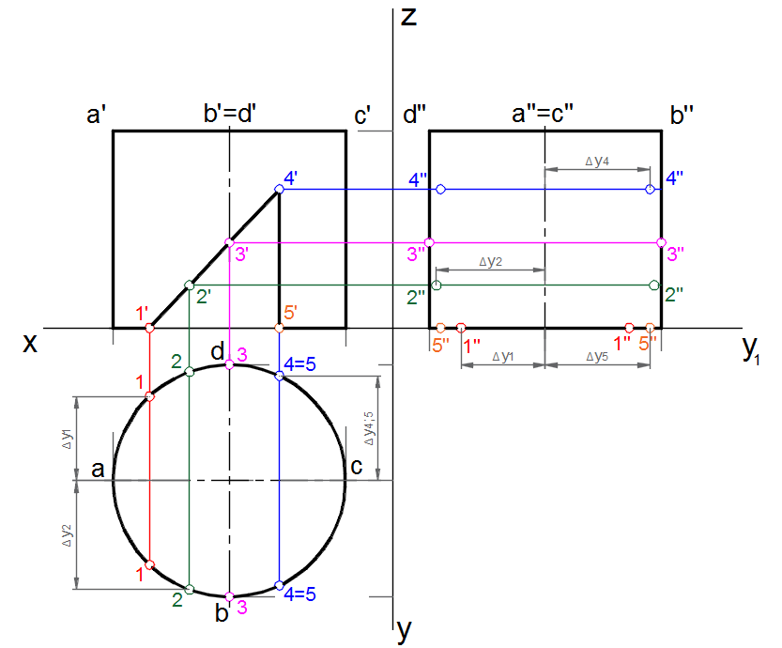
Построение выреза на поверхности цилиндра
Notes:
Для построения профильных проекций недостающих точек, вначале переносим координату Z данных точек и на этих прямых откладываем расстояние по координате Y (ΔY соответствующей точки), замерив расстояния ΔY на виде сверху, от оси до соответствующей проекции точки.

Slide 6
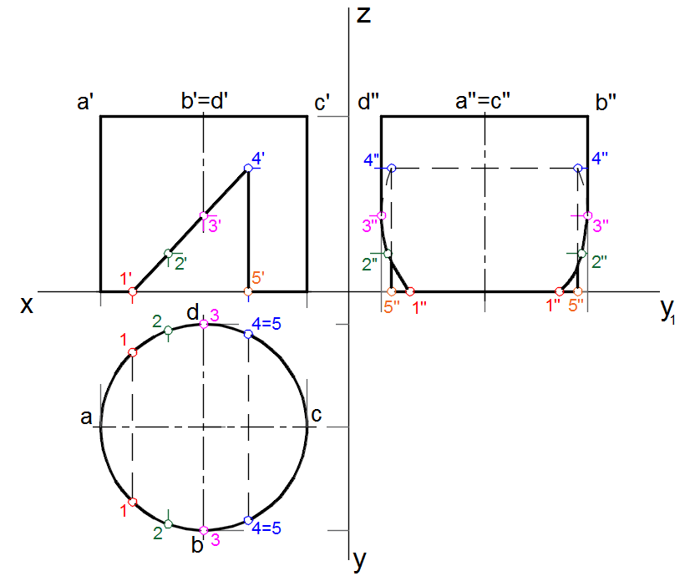
Построение выреза на поверхности цилиндра
Notes:
Соединяем полученные проекции точек в кривую линию. Получили три проекции цилиндра с вырезом.

